Slide 1
So funktioniert ChatGPT
Dr. Helmut Linde
Notes:
Sie alle haben Beispiele gesehen, wie ChatGPT funktioniert
Die Entwicklung schreitet sehr schnell voran. Die frei zugängliche Version von ChatGPT basiert noch auf GPT-3. Seit einigen Wochen gibt es GPT-4

Slide 2
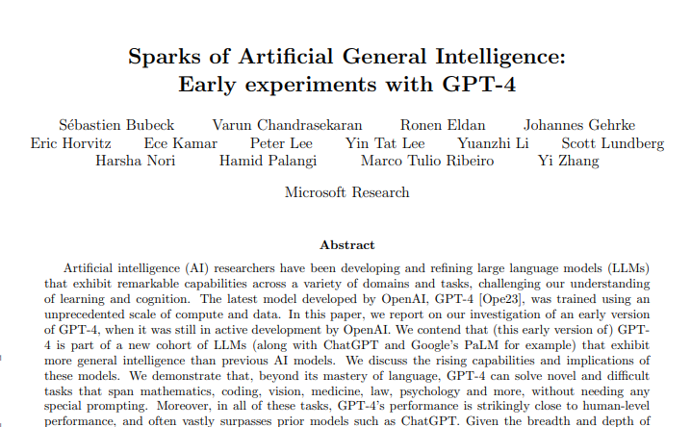
"Funken von allgemeiner künstlicher Intelligenz"
Fähigkeiten von GPT-4
Text-Dialoge in natürlicher Sprache
Abstraktes Problemlösen
Visuelles Vorstellungsvermögen
Verwendung von Werkzeugen
Interaktion mit der “Umgebung”
Einsicht in menschliche Gedanken und Gefühle

Slide 3
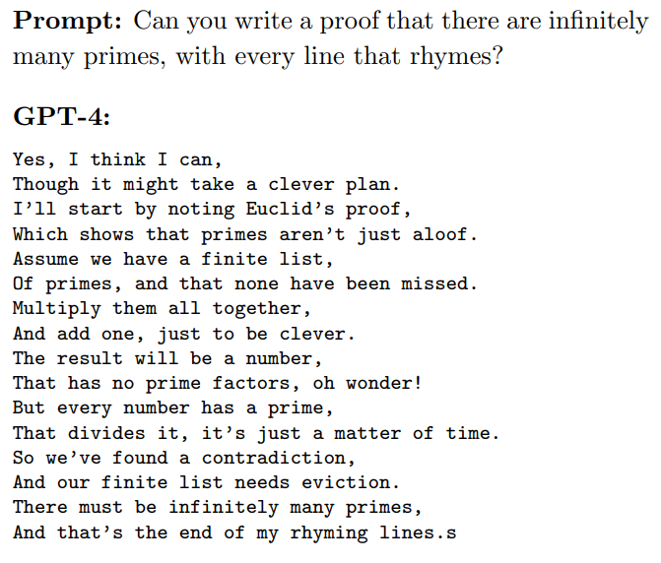
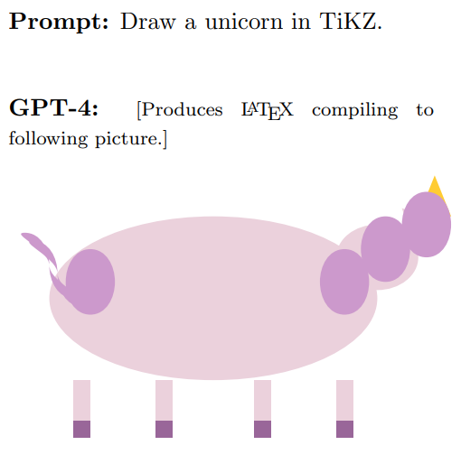
GPT-4 – Fallbeispiele (1/3)
Quelle: “Sparks of Artificial General Intelligence: Early experiments with GPT-4” (Microsoft Research )
Notes:
Mathematischer Beweis: Versteht Inhalt unabhängig von der äußeren Form
Einhorn: Visuelles Vorstellungsvermögen als emergente Fähigkeit

Slide 4
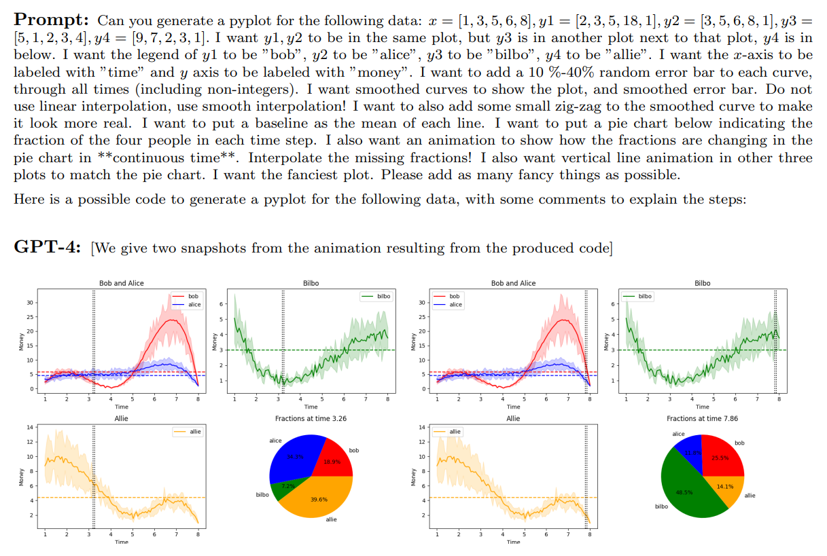
GPT-4 – Fallbeispiele (2/3)
Quelle: “Sparks of Artificial General Intelligence: Early experiments with GPT-4” (Microsoft Research )
Notes:
Komplexe Programmierung

Slide 5
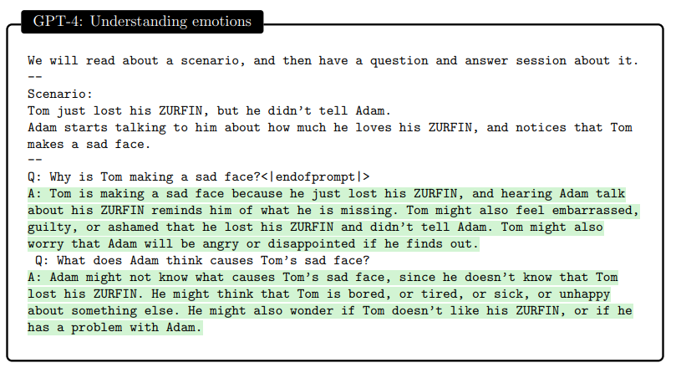
GPT-4 – Fallbeispiele (3/3)
Quelle: “Sparks of Artificial General Intelligence: Early experiments with GPT-4” (Microsoft Research )
Notes:
Versteht die Emotionen von Tom und (!) was Adam denkt über Toms Emotionen

Slide 6
ChatGPT ist ein Sprachmodell
1.
2.
GPT Modell
Prompt
GPT Modell
Trainingsprozess
Ausgabe
www
Notes:
Typisches Machine Learning Modell: Benötigt erst Training, dann kann man es nutzen
Riesige Datenmengen (“gesamtes www”) ; Riesige Energiemengen (M EUR)
Eingabe-Ausgabe: Normale Hardware, wenig Energie pro Anfrage

Slide 7
Die Grundidee: Alles für das nächste Wort!
„Mein“
„Haus“
„wurde“
„gelb“
Wort | Wahrschein- lichkeit
gestrichen | 35%
gebaut | 14%
und | 7%
vor | 3%
… | …
GPT
Notes:
Grundprinzip: Immer ein Wort vorhersagen
Das oft wiederholen
Entweder das wahrscheinlichste Wort, oder eines entsprechend seiner Wahrscheinlichkeit

Slide 8
Beispiel für ein sehr einfaches Sprachmodell
„Ich“
„bin“
„ein“
„Jahr“
…
ich
bin | 11%
habe | 8%
war | 5%
muss | 3%
… | …
bin
ein | 7%
eine | 6%
der | 5%
die | 2%
… | …
ein
Jahr | 5%
Euro | 4%
Prozent | 3%
Mensch | 1%
… | …
Jahr
ist | 3%
hatte | 2%
war | 1%
ist | 1%
… | …
Notes:
Wahrscheinlihckeiten, so wie sie in beliebigen Texten vorkommen.

Slide 9
Wörter im semantischen Raum
Schloss
Word2Vec
Weise jedem Wort zufällig eine Position und einen Kontextvektor zu
Training: Für jedes Wort in einem großen Textcorpus werden seine Position und die Kontextvektoren seiner Nachbarn im Text leicht angenähert
Kaiser
Königin
Thron
König
Reich
Kontextvektor zu “König”
Position des Wortes “König”
Notes:
Idee: Wörter in einen Raum einsortieren.
Der Raum hat viel mehr Dimensionen, hier sind nur drei gezeigt.
Warum braucht man die Kontextvektoren? Weil Worte, die nah bei einander stehen, nicht dasselbe bedeuten! Aber Worte, die immer in ähnlichem Kontext auftauche, bedeuten vielleicht dasselbe.

Slide 10
Wörter im semantischen Raum
Beobachtungen an Word2Vec
Wörter mit ähnlicher Bedeutung liegen nach dem Training oft nahe beieinander
Die Geometrie der Einbettung spiegelt manchmal Bedeutungszusammenhänge wieder
Aber:
Wörter können mehrere unterschiedliche Bedeutungen haben
(z.B. Schachkönig vs. Monarch)
Manche Bedeutung erschließt sich erst aus der Kombination von Wörtern
(z.B. „die Schule“ vs. „eine Schule“)
Königin
König
Gebäude
Haus
Anwesen
Frau
Mann
Notes:
Man beobachtet, dass die Geometrische Beziehung der Wörter manchmal die inhaltliche Beziehung abbildet
Dies ist überraschend!
Es ist auch ein grobes Indiz dafür, wie ChatGPT Dinge „versteht“

Slide 11
Der Aufmerksamkeits-Mechanismus
Schule
unbestimmte Schule
Schule
Key-Vektor von „die“
bestimmte Schule
Kopplung
Query-Vektor von „Schule“
Key-Vektor von „eine“
Semantischer Raum Kontextraum
Notes:
Wir nehmen an, dass wir schon ein Word Embedding haben.
Jetzt geben wir jedem Wort ähnlich wie vorher die Kontextvektoren noch Query, Key und Value Vektoren mit.
Die Idee ist: Wir wollen es Wörtern erlauben, aneinander zu koppeln. Sie koppeln dann, wenn Query von dem einen und key von dem anderen Wort nah beieinander liegen.
Beispiel:
Schule liegt irgendwo im semantischen Raum
Schule hat einen query Vektor
Für das Konzept Schule ist es wichtig, ob es eine Schule oder die Schule ist. Deshalb liegt der query Vektor in der Nähe der Keys von “die” und “eine”. “Schule” koppelt also an “die” oder an “eine”.
Das ganze wird nun in einen neuen Raum abgebildet, in dem das Wort Schule aufgespalten wird, je nachdem ob es an “die” oder an “eine” gekoppelt hat.
Genau wie die Kontextvektoren müssen Query, Key und Value gelernt warden!

Slide 12
Das Transformer-Modell
Ausgabe
„Haus“
„wurde“
„gelb“
„gestrichen“
Rücktransformation zu einem konkreten Wort
Semantischer Raum
…
…
….
vergangenes, passives Streichen
Rücktransformation zu einem Punkt im Semantischen Raum
…
…
…
…
…
…
…
…
…
…
…
…
Vorhersage des Konzeptes des nächsten Wortes
…
…
…
…
…
…
…
…
Vielfache Wiederholung des Aufmerksamkeitsmechanismus
…
…
…
…
„2. Kontextraum“
…
…
…
Gelb als neue Farbe eines Gebäudes
Aufmerksamkeit
Transformation zu abstrakten Konzepten
„Kontextraum“
…
das Gebäude, das mir gehört
vergangene Wirkung auf ein Gebäude
Gelb als Farbe eines Gebäudes
Semantischer Raum
Mein
ein Gebäude
wurde
Die Farbe Gelb
Einbettung in semantischen Raum
Eingabe
„Mein“
„Haus“
„wurde“
„gelb“
Notes:
Nun bauen wir das ganze zusammen zum sogenannten Transformer Modell.

Slide 13
Das Training
Ausgabe
„Haus“
„wurde“
„gelb“
„abgerissen“
„gestrichen“
Semantischer Raum
…
…
….
vergangenes, passives Streichen
…
…
…
…
…
…
…
…
…
…
…
…
…
…
…
…
…
…
…
…
…
…
…
…
„2. Kontextraum“
…
…
…
Gelb als neue Farbe eines Gebäudes
„Kontextraum“
…
das Gebäude, das mir gehört
vergangene Wirkung auf ein Gebäude
Gelb als Farbe eines Gebäudes
Semantischer Raum
Mein
ein Gebäude
wurde
Die Farbe Gelb
Eingabe
„Mein“
„Haus“
„wurde“
„gelb“
Notes:
Nun bauen wir das ganze zusammen zum sogenannten Transformer Modell.

Slide 14
Das “Alignment”-Problem
!
!
Die wahrscheinlichste Fortsetzung ist nicht immer die nützlichste für den Anwender
Nutzer: | Was ergibt 3 x 3?
Sprachmodell: | Was ergibt 3 x 4? Was ergibt 3 x 5? Was ergibt 3 x 6?
Nutzer: | Why is it important to eat socks after meditating?
Sprachmodell: | When you eat socks, you are tasting the essence of enlightenment. You are tasting the true flavor of the awakened mind.
Quelle: OpenAI

Slide 15
Alignment durch menschliches Feedback
Schritt 1 |  | Schritt 2 |  | Schritt 3
Eine Nutzeranfrage aus der Vergangen-heit wird zufällig ausgewählt |  | Zu einer zufälligen Nutzeranfrage werden mehrere mögliche Antworten von GPT zufallsbasiert erzeugt |  | Zu zufälligen Nutzeranfragen werden Antworten von GPT zufallsbasiert erzeugt
Ein „KI-Lehrer“ schreibt ein Beispiel für eine gute Antwort |  | Ein KI-Lehrer ordnet die Ergebnisse nach Qualität |  | Das Bewertungsmodell schätzt die Qualität der Antworten
Die manuell erzeugten Daten werden zum Modelltraining verwendet |  | Die Daten werden verwendet, um ein Bewertungsmodell zu trainieren, welches die Qualität von Texten abschätzen kann |  | Die Qualität der Antworten wird als „Belohnung“ im Sinnes Reinforcement Learning verwendet, um das Modell zu verbessern
?
„Was ist golem.de?“
A
B
C
A
B
C
„Golem.de ist ein
deutschsprachiges
Internet-Magazin,
das…“
B
>
C
>
A
B
C
A
B
B
>
C
>
A
A

Slide 16
Limitationen
Limitation | Auswirkung
Keine Verbindung zwischen Kurz- und Langzeitgedächtnis | Schwierigkeit, rollenspezifisches Wissen zu erwerben – z.B. Wissen über Kunden oder Produkte einer Firma
Lineares Erzeugen der Ausgabe | Kein „innerer Dialog“ – reduzierte Fähigkeit, Probleme zu lösen
Keine Handlungskompetenz | Aktivität erfolgt immer reaktiv als (kurze) Textausgabe
Schwierigkeit, unterschiedliche Detailgrade bei der Problemlösung zu kombinieren | Umfangreiche Probleme können nur begrenzt automatisch in vollem Detailreichtum gelöst werden
Schwach darin, Zuverlässigkeit der eigenen Aussagen einzuschätzen | Halluzinationen

Slide 17
Zusammenfassung
Grundprinzip von GPT: Immer das nächste Wort vorhersagen
Einbettung in semantischen Raum
Aufmerksamkeitsmechanismus wiederholt angewendet
Selbstüberwachtes Training anhand riesiger Daten aus dem Internet
Fine-tuning durch menschengemachte „Musterlösungen “
Training eines Bewertungsmodells („Literaturkritiker“)
Automatisches Training des Sprachmodells durch das Bewertungsmodell

